Slide 1
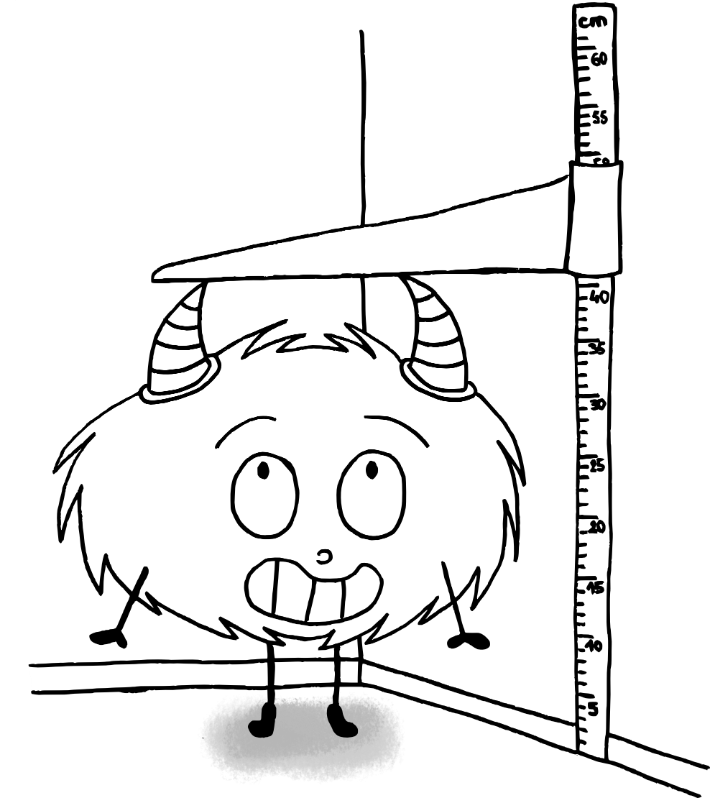
Ceinture de mesures
Compétences maternelle | Compétences cycle 2
- Classer ou ranger des objets selon un critère de longueur ou de masse ou de contenance. - Situer des événements vécus les uns par rapport aux autres et en les repérant dans la journée, la semaine, le mois ou une saison. | » Comparer, estimer, mesurer des longueurs, des masses, des contenances, des durées. » Utiliser le lexique, les unités, les instruments de mesures spécifiques de ces grandeurs. » Résoudre des problèmes impliquant des longueurs, des masses, des contenances, des durées, des prix.

Slide 2
Ceinture de mesures
Ceinture blanche | Ceinture rose | Ceinture jaune | Ceinture orange
Classer des objets par volume | Classer des objets par taille | Classer des objets par poids Comparer des poids | Connaitre les jours de la semaine, les saisons
Ceinture vert clair | Ceinture vert foncé | Ceinture bleu clair | Ceinture bleu foncé
Mesurer à la règle | Lire l’heure pile (matin et après midi) | Payer avec la monnaie | Rendre la monnaie
Ceinture violette | Ceinture rouge | Ceinture marron | Ceinture noire
Convertir mètres et centimètres Connaitre les ordres de grandeur : centimètres, mètres, kilomètres | Peser, comparer des masses Comparer des contenances | Lire l’heure | Les centimes d’euros Rendre la monnaie avec des centimes
Fin GS : ceinture orange ; Fin CP : ceinture bleue claire ; Fin CE1 : ceinture noire

Slide 3
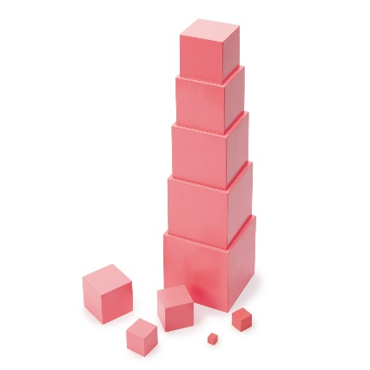
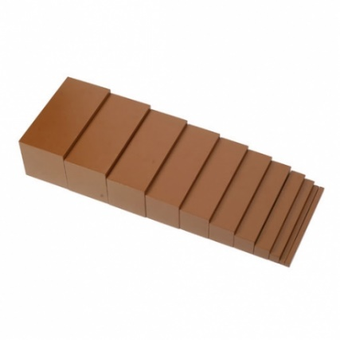
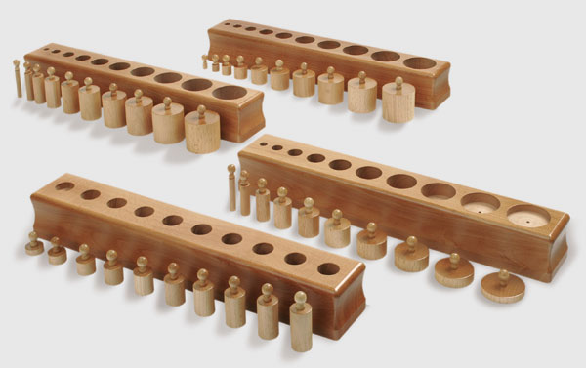
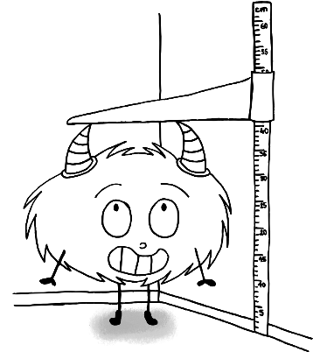
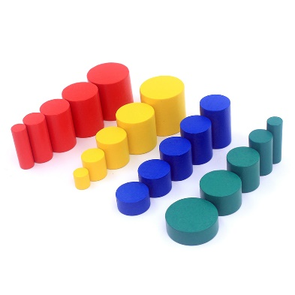
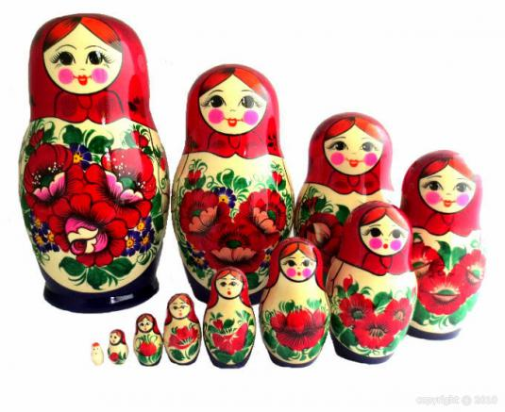
Mesures CEINTURE BLANCHE Classer des objets par volume |  | Validée le :
Tour rose | Escaliers marrons | Cylindres à emboîter
Cylindres de couleur | Poupées russes | Fiches

Slide 4
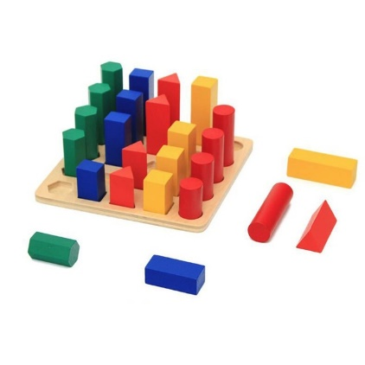
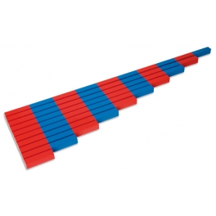
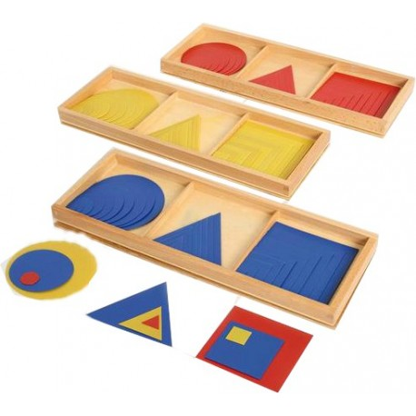
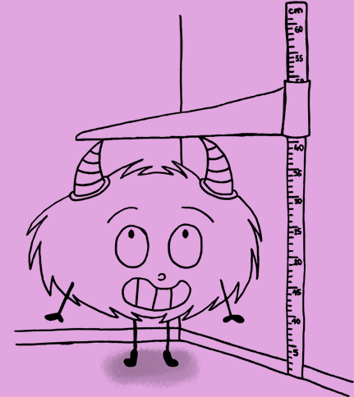
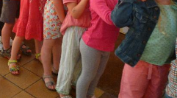
Mesures CEINTURE ROSE Classer des objets par taille |  | Validée le :
Cylindres de couleurs | Jeu à emboîtement | Barres rouges et bleues
Formes superposées | Classer les enfants de la classe par taille | Fiches

Slide 5
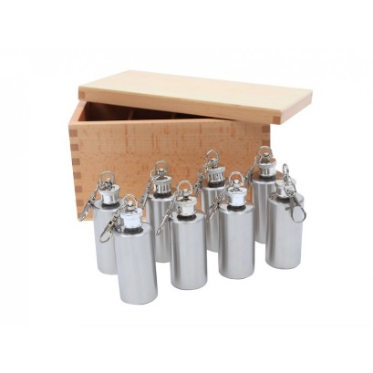
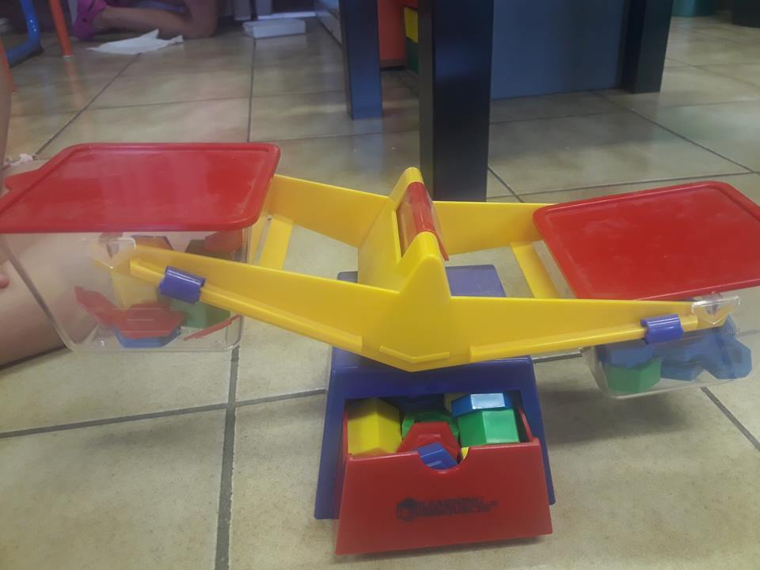
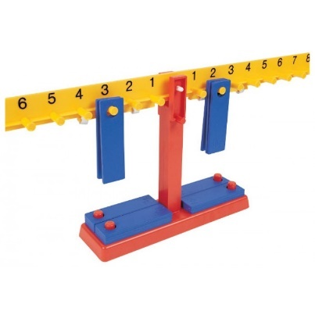
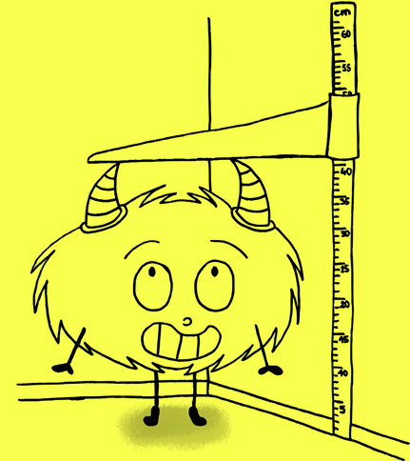
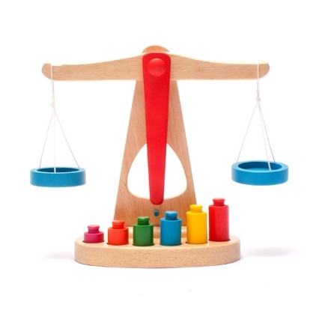
Mesures CEINTURE JAUNE Classer des objets par poids |  | Validée le :
Bouteilles poids | Balance | Balance numérique
Escalier marron les yeux fermés | Estimations avec la balance | Fiches

Slide 6
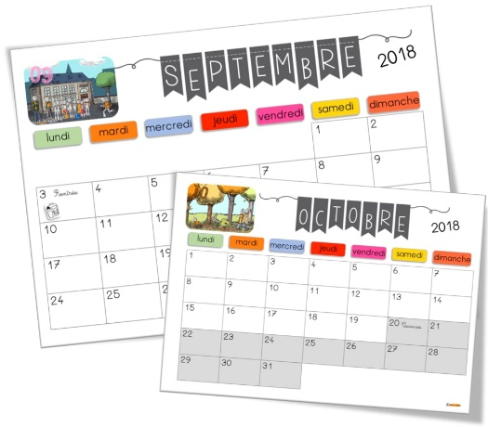
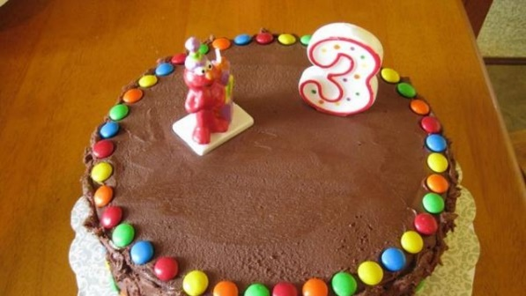
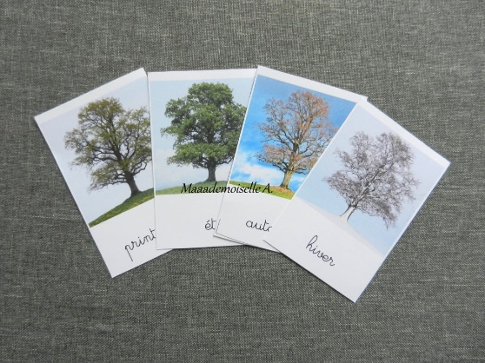
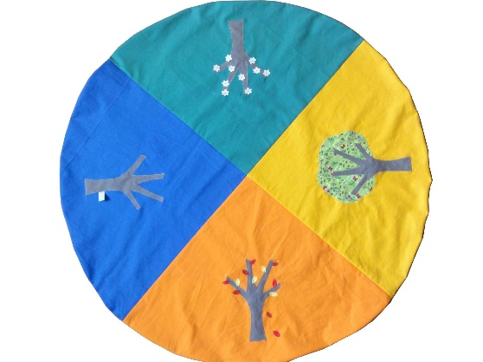
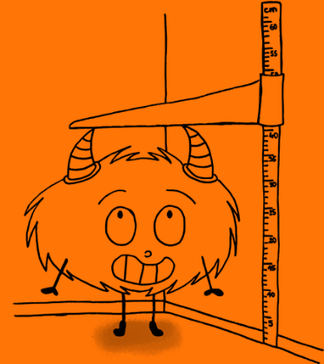
Mesures CEINTURE ORANGE Les jours de la semaine, les saisons |  | Validée le :
Faire le calendrier | Recopier la date | Connaitre son anniversaire
Carte des saisons | Tapis des saisons | Fiches

Slide 7
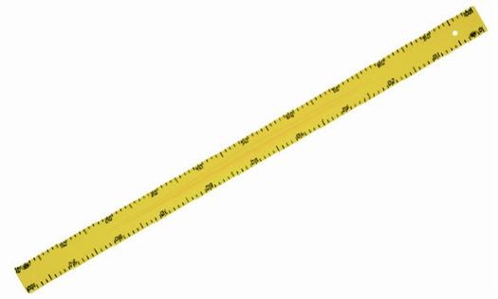
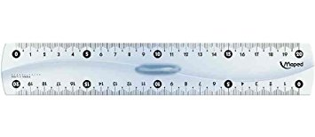
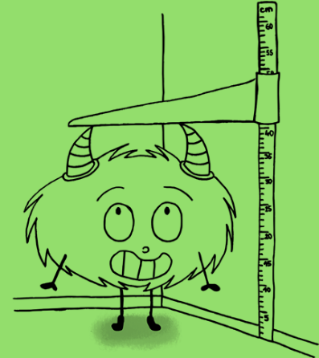
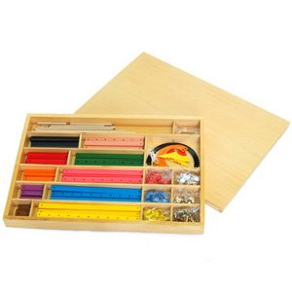
Mesures CEINTURE VERT CLAIR Mesurer à la règle |  | Validée le :
Mesurer des petites longueurs avec la règle | Mesurer de grandes longueurs | Ceinture orange de géométrie
Tracer des longueurs à la règle | Mesurer des lignes brisées | Fiches

Slide 8
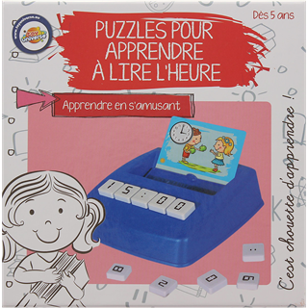
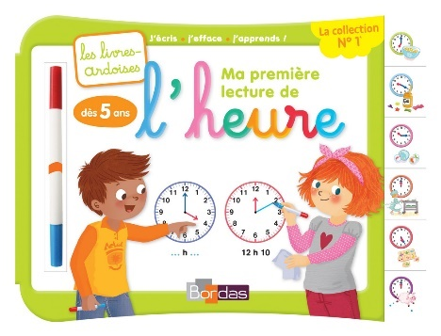
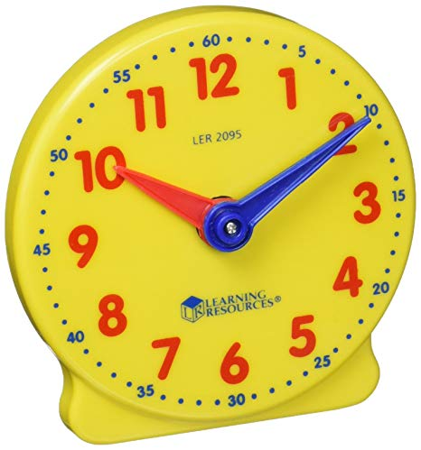
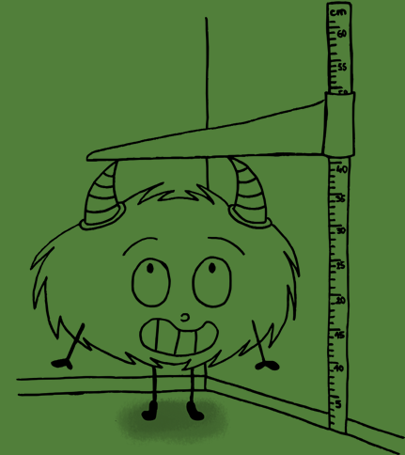
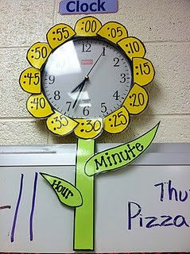
Mesures CEINTURE VERT FONCE Lire l’heure pile |  | Validée le :
Livre ardoise | Jeu de l’horloge | Puzzle heures
Lire l’heure de la classe | Passer de l’heure du matin à l’heure du soir | Fiches

Slide 9
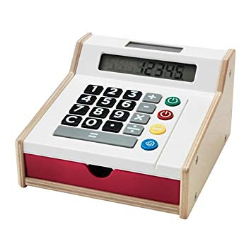
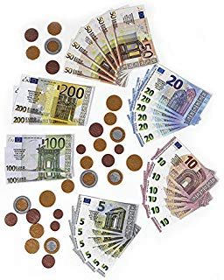
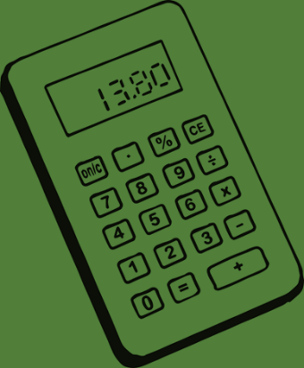
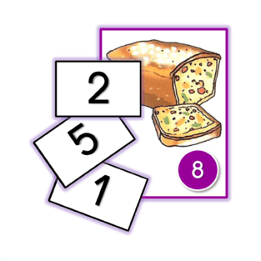
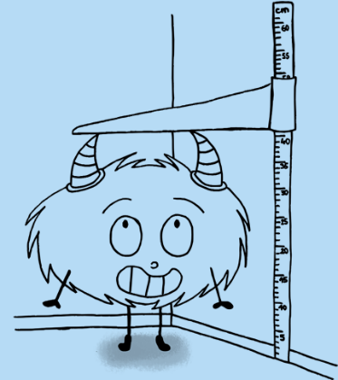
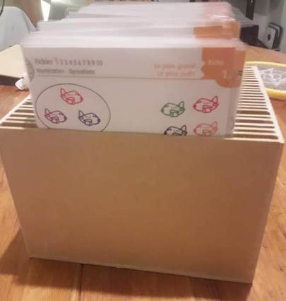
Mesures CEINTURE BLEU CLAIR Payer avec la monnaie |  | Validée le :
Jeu de la marchande | Le moins de pièces et billets | Ceinture verte foncée de calcul
Jeu de la cible | Fiches PEMF niveau 2 Série | Fiches

Slide 10
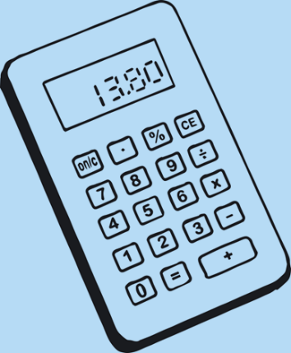
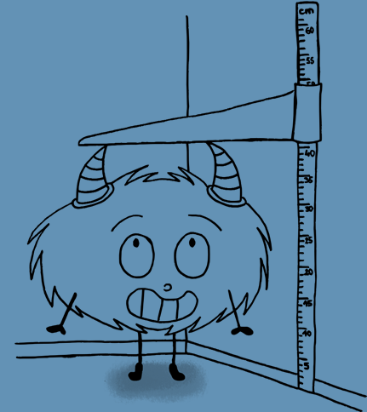
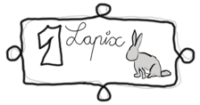
Mesures CEINTURE BLEU FONCE Rendre la monnaie |  | Validée le :
Jeu de la marchande | Décomposer les billets | Ceinture bleue claire de calcul
Jeu de la cible | Gagner des lapix | Fiches

Slide 11
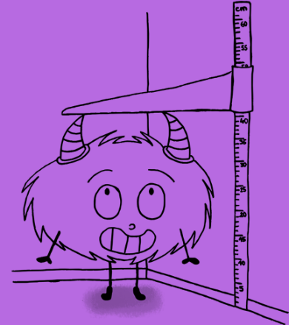
Mesures CEINTURE VIOLETTE Centimètres, mètres, kilomètres |  | Validée le :
x | x | x
x | x | Fiches

Slide 12
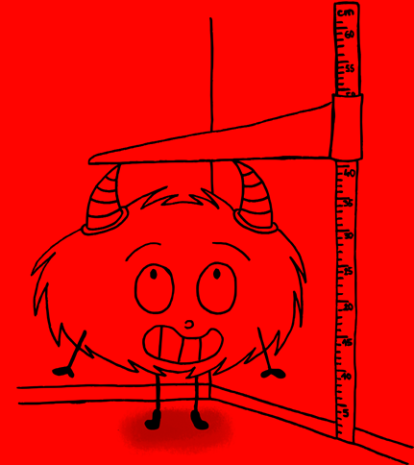
Mesures CEINTURE ROUGE Peser / comparer les masses / contenances |  | Validée le :
x | x | x
x | x | Fiches

Slide 13
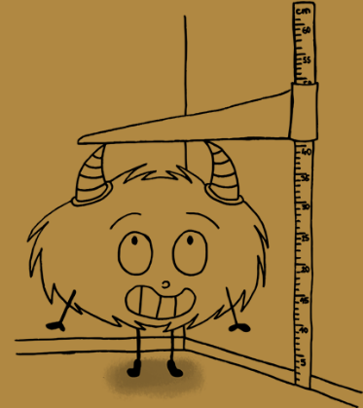
Mesures CEINTURE MARRON Lire l’heure |  | Validée le :
x | x | x
x | x | Fiches

Slide 14
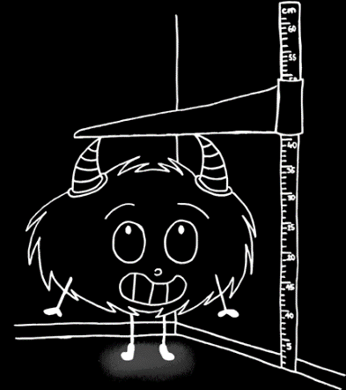
Mesures CEINTURE NOIRE Les centimes d’euros |  | Validée le :
x | x | x
x | x | Fiches

